Slide 1
Aprendendo a
customizar componentes

Slide 2
CUSTOMIZANDO COMPONENTES
Milton Câmara
miltoncamara
mcamara.net
blog.mcamara.net
@mcamara

Slide 3
CUSTOMIZANDO COMPONENTES
sharingec.com.br
Coworking (espaço compartilhado)

Slide 4

CUSTOMIZANDO COMPONENTES
15% desconto: meetup
certificacaobootstrap.com.br

Slide 5
Rede: Bootstrap
Senha: sharingec

Slide 6
Tópicos da noite
Componentes Bootstrap
Intervalo (comida)
Hands on Lab (mão na massa)

Slide 7
Afinal, o que são componentes?

Slide 8
São partes de códigos que podem ser reutilizadas de alguma maneira no contexto do projeto ou em até outros softwares.

Slide 9
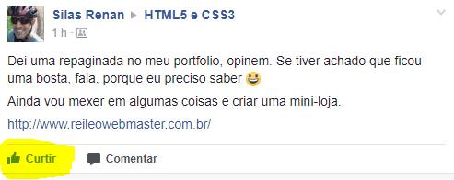
Lembram do “SIMPLES” botão mais utilizado no Facebook?

Slide 10

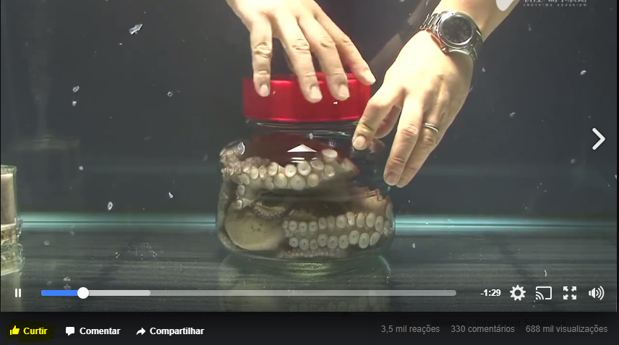
Lembram do “SIMPLES” botão mais utilizado no Facebook?

Slide 11
Tá, e no Bootstrap?

Slide 12
Trechos de código em HTML, CSS e ou JS que podem ser reutilizados, CUSTOMIZADOS em todo escopo do projeto.

Slide 13
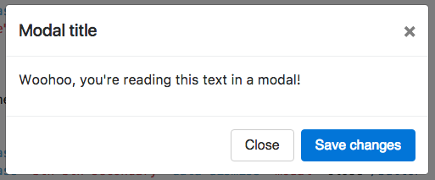
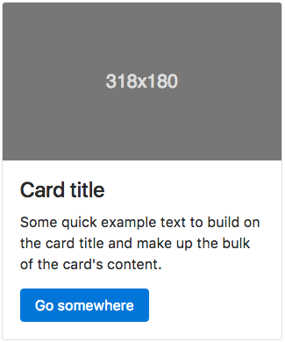
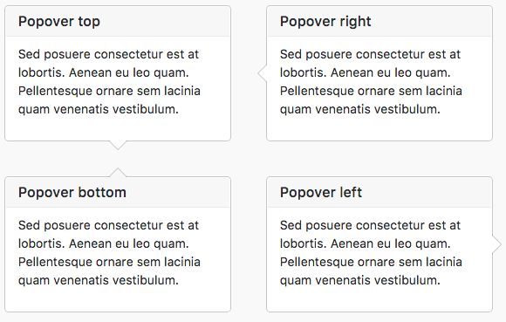
MODAL
CARD
POPOVER
Tooltip, Buttons, Badges, Carousel, etc…

Slide 14
Isso aí eu já sei utilizar, é muito fácil, só copiar o código HTML.

Slide 15
Na teoria é isso mesmo, CTRL C e CTRL V. Simples, Fácil e Direto!

Slide 16
Uai… mas se for assim todos os sites que utilizam Bootstrap deveriam ser exatamente iguais? É isso mesmo?

Slide 17
Estrutura dos Componentes
base
modificador
estilo
.btn
.btn-large
.btn-primary
.form-control
.input-sm
-
.badge
.badge-pill / -
.badge-sucess

Slide 18
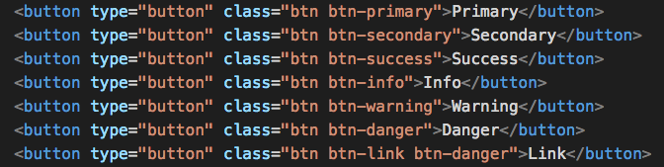
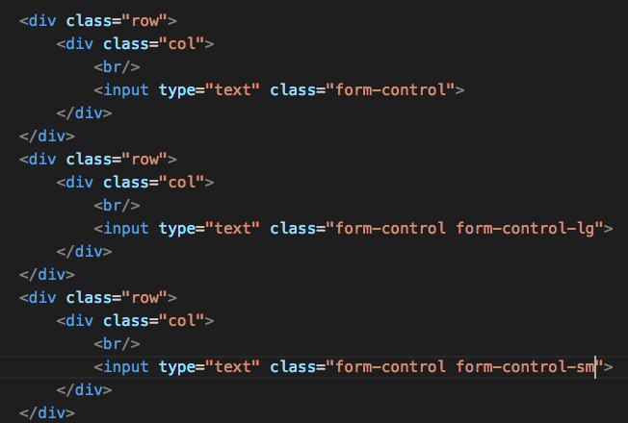
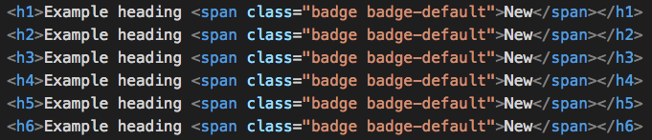
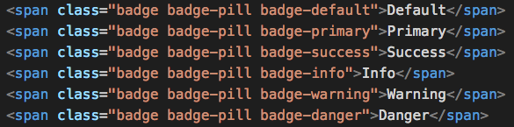
Código na Prática

Slide 19
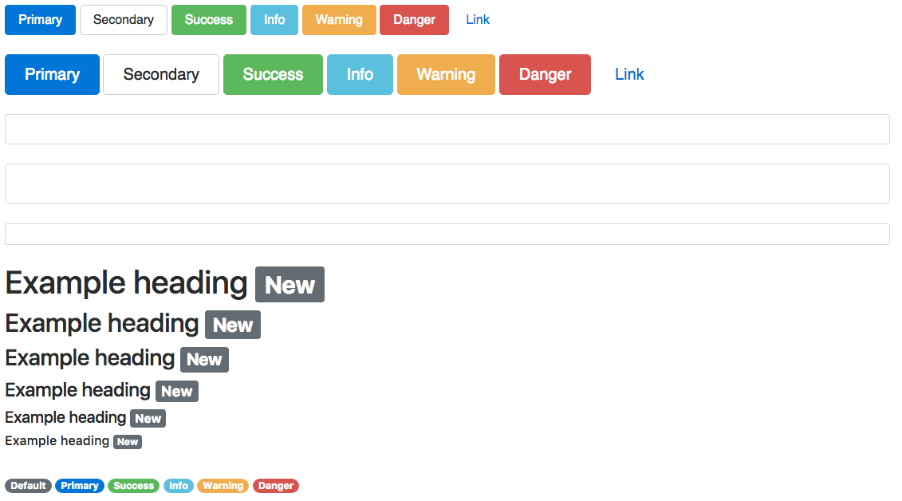
Código na Prática

Slide 20
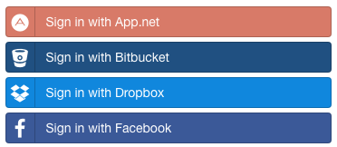
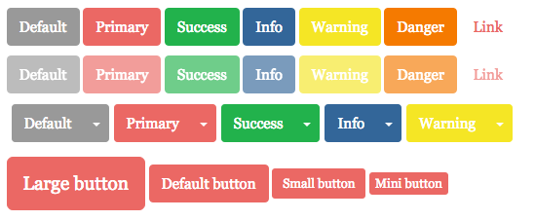
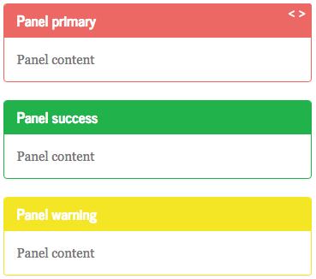
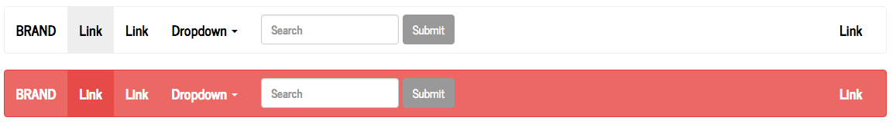
Componente Customizado

